Slide 1

PROYECTO DE INFRAESTRUCTURA COMÚN DE TELECOMUNICACIONES
Raúl Jiménez Suárez
Felipe Gómez Vilar
3º INGENIERÍA INFORMÁTICA UHU

Slide 2
DOCUMENTACIÓN PROYECTO ICT
1. Memoria técnica:
1.1 Datos generales de la vivienda
1.2 Elementos que componen la ICT
2. Planos y esquemas de la instalación ICT
3. Pliego de condiciones
4. Presupuesto

Slide 3
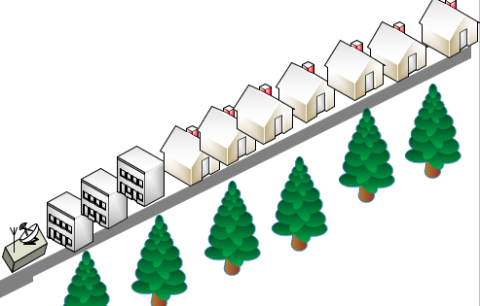
1. MEMORIA TÉCNICA
Datos generales de la vivienda:
Red de viviendas unifamiliares con:
Plantas: 1
Viviendas: 7
Locales: 3
Total: 7 viviendas y 3 locales

Slide 4
1. MEMORIA TÉCNICA
 | Nº de estancias/vivienda
Vivienda 7º | 7
Vivienda 6º | 7
Vivienda 5º | 7
Vivienda 4º | 7
Vivienda 3º | 7
Vivienda 2º | 7
Vivienda 1º | 7

Slide 5
RED RTV
 | Nº de estancias | Nº de tomas
Vivienda 7ª | 7 | 5
Vivienda 6ª | 7 | 5
Vivienda 5ª | 7 | 5
Vivienda 4ª | 7 | 5
Vivienda 3ª | 7 | 5
Vivienda 2ª | 7 | 5
Vivienda 1º | 7 | 5
Total tomas en Viviendas | 35
Total tomas en locales comerciales | 1
Total de tomas | 36

Slide 6
RED RTV
La red RTV está formada por 2 partes fundamentales, el sistema de captación y la red de distribución. El sistema de captación consta de antenas tanto para UHF, FM y DAB, y además de 2 antenas parabólicas, una para Astra y otra para Hispasat. Luego requiere unos amplificadores para mejorar la señal, un distribuidor para preparar las distintas señales y unos mezcladores para transmitir todas las señales por la red de distribución. La red de distribución, compuesta por cables coaxiales, con estructura de árbol-rama, transmite la señal desde la salida de los mezcladores hacia las viviendas, contando estas con un distribuidor en el PAU, donde se conectarán los cables de la red interior que llevarán las señales a las diferentes tomas situadas en la vivienda

Slide 7
RED CP
La red CP/CPT, desde nuestro punto de vista, empieza en el RITU, donde cualquier operador podrá conectar su registro principal para distribuir su servicio por la red de nuestro proyecto. A tal efecto hemos previsto un registro principal cerrado. En nuestro caso hemos elegido usar una red de pares, puesto que los requisitos no requerían usar una red de pares trenzados. Una red de cables sale desde el registro principal hasta el PAU de cada vivienda, distribuyéndose desde este hasta las diferentes tomas de la vivienda.

Slide 8
RED CC
Número de coaxiales necesarios:
 | Nº de PAUs | Nº de cables coaxiales
Viviendas | 7 | 1
Local | 3 | 1
TOTAL DE COAXIALES: 22

Slide 9
RED CC
El esquema de la red CC es parecido al de la anterior, valiéndose del registro principal para la conexión de las operadoras y para el comienzo de la distribución hacia las viviendas, que se hará, eso sí, con cable coaxial, hasta el PAU de cada hogar. En nuestro caso, usamos una configuración en estrella, pues el número de PAUs no sobrepasa el indicado para optar por una configuración árbol-rama.

Slide 10
RED FO
Número de acometidas necesarias:
 | Nº de PAUs | Nº de acometidas de FO
Viviendas | 7 | 1
Local | 3 | 1
Total de acometidas: 22 acometidas, 44 cables y 53 (con reserva del 20%)

Slide 11
RED FO
La red FO usa un esquema similar al de las dos anteriores, yendo desde el registro principal del RITU hasta el PAU de cada vivienda, mediante cables de fibra óptica en este caso, pero a diferencia de las anteriores, esta red no va más allá del PAU, terminando en una roseta con dos conectores ópticos SC/APC. En este caso particular, la red tendrá forma de estrella, porque el número de PAUs es inferior a 15

Slide 12
RECINTOS
Disponemos de una arqueta, un registro de instalación de telecomunicaciones único, un registro de enlace, múltiples registros secundarios, y un registro de terminación de red en cada hogar

Slide 13
CANALIZACIONES
La canalización principal estará formada por tubos de tipo ecoprecor para la canalización principal, la cual constituye la red de distribución de la ICT del inmueble, conectando el RITU con los registros secundarios..
Contamos con tubos CS para la canalización externa la cual tiene como objetivo introducir en las viviendas las redes de alimentación de los servicios de telecomunicación de los diferentes operadores.
Finalmente, tubos de alimentación para la canalización de enlace, la cual sustenta los cables de la red de alimentación de los servicios de telecomunicación desde el punto de entrada general hasta los registros principales situados en el RITU

Slide 14
CANALIZACIONES
REGISTROS DE TOMA
En las viviendas, se instalarán en el salón 1 de cable coaxial, 1 de cable coaxial RTV, 2 de cables par trenzado y 1 de FO.
En los dos dormitorios, 1 de cable par trenzado y 1 de cable coaxial RTV
En el dormitorio principal, 1 de cable coaxial, 2 de cables par trenzado y 1 de cable coaxial RTV.
En la cocina, 1 de cable coaxial RTV y 1 de cable par trenzado.

Slide 15
2. PLANOS Y ESQUEMAS DE LA INSTALACIÓN ICT

Slide 16
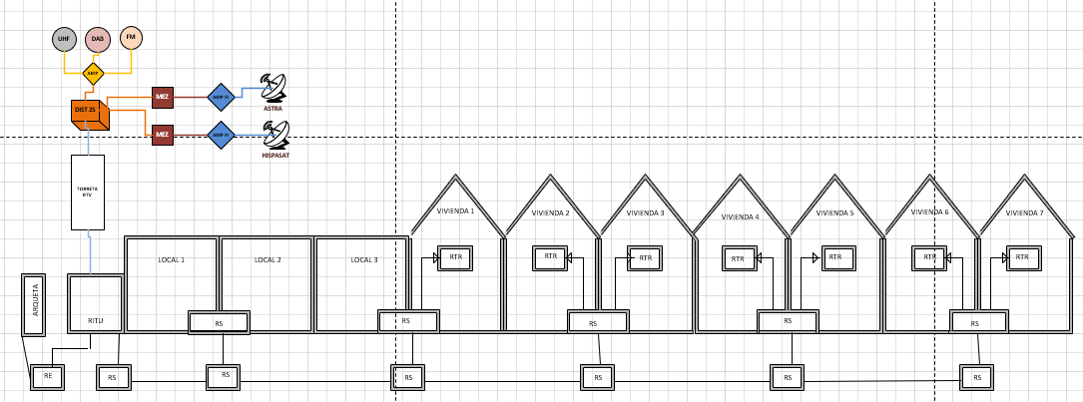
PLANOS
PLANO 2D CON CANALIZACIONES

Slide 17
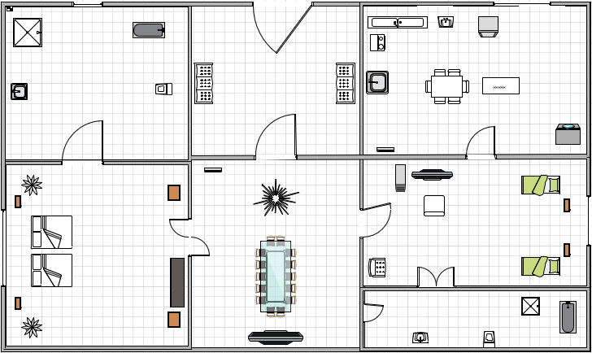
PLANOS
PLANO VIVIENDA

Slide 18
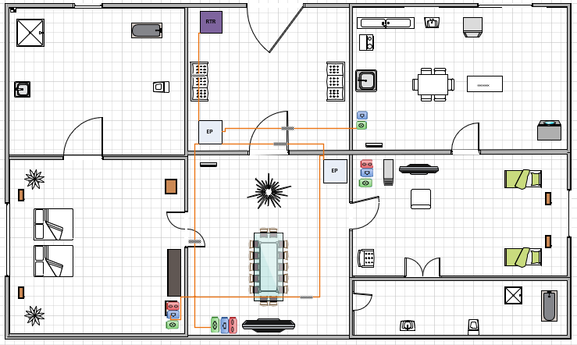
PLANOS
PLANO VIVIENDA

Slide 19
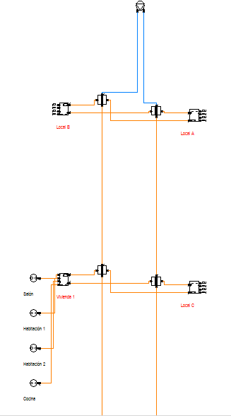
PLANOS
ESQUEMA RED RTV

Slide 20
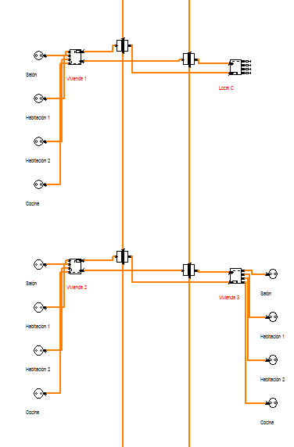
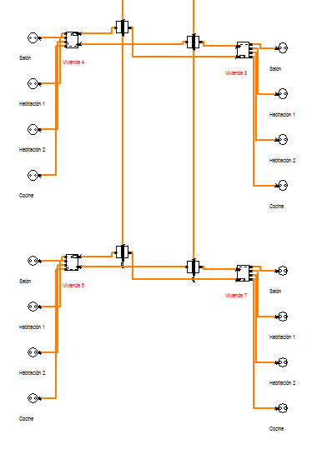

Slide 21
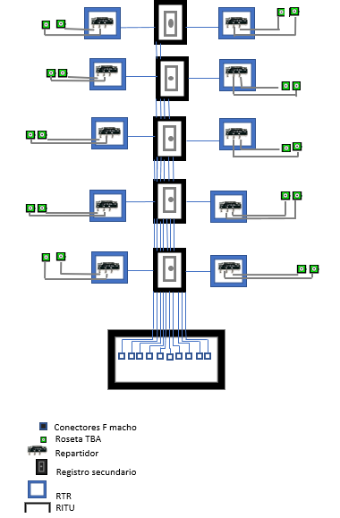
PLANOS
ESQUEMA RED CC

Slide 22
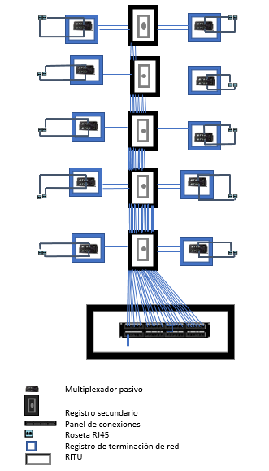
PLANOS
ESQUEMA RED CP/CPT

Slide 23
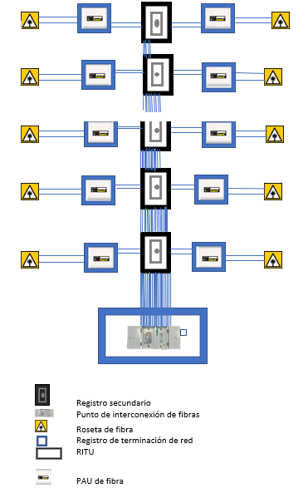
PLANOS
ESQUEMA RED FO

Slide 24
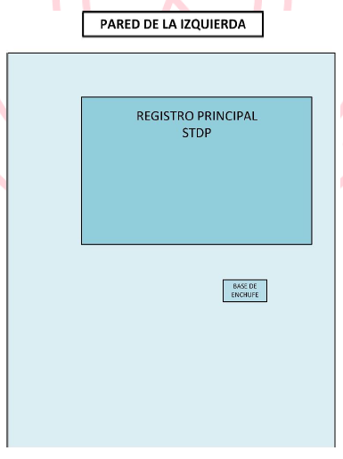
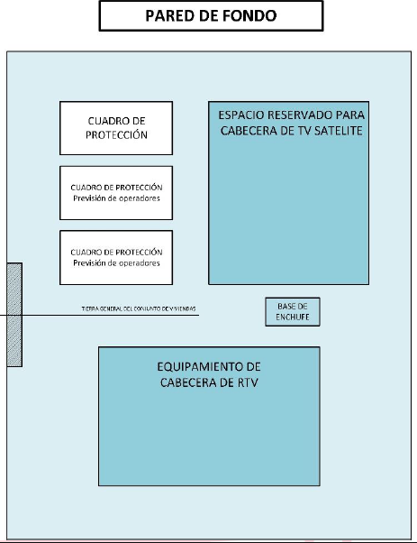
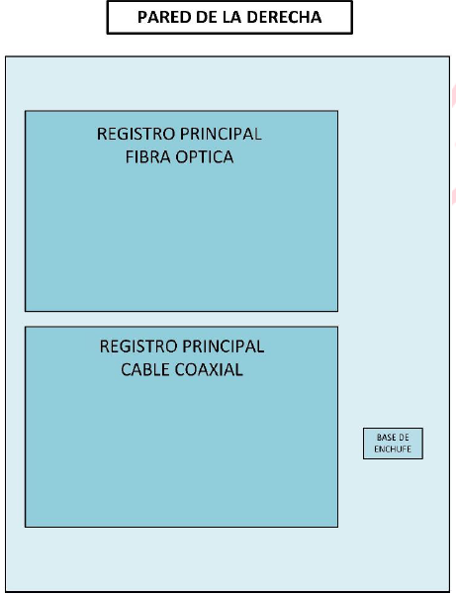
PLANOS
ESQUEMA RITU

Slide 25
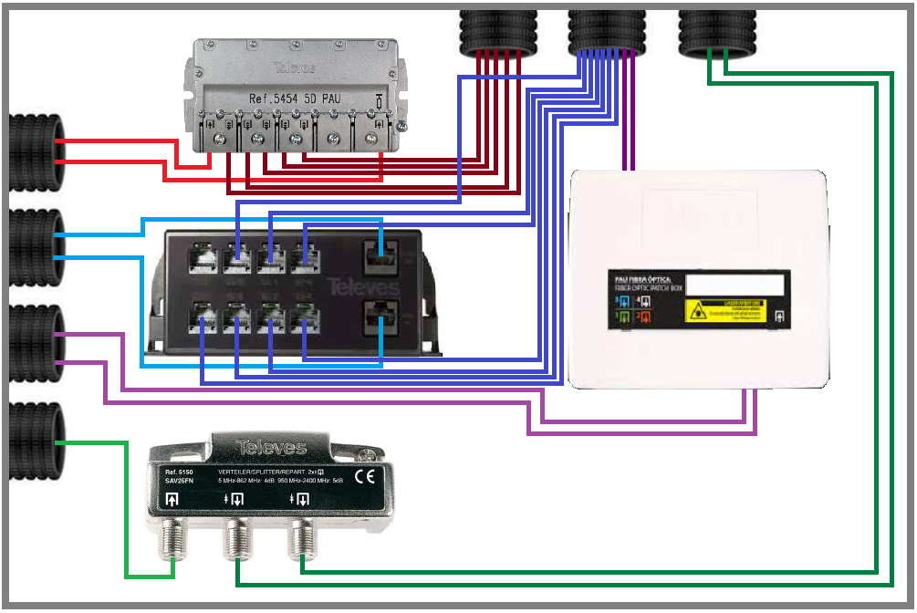
PLANOS
ESQUEMA RTR

Slide 26
3. PLIEGO DE CONDICIONES

Slide 27
PRESUPUESTOS
RED ALIMENTACIÓN
Descripción | Precio | Cantidad | Subtotal
Arqueta de hormigón con tapa de acero fundido | 75 € | 1 | 75 €
TUBO DOBLE PARED -N- ROJO Y VERDE Barras (Normal) | 1428€ | 4 | 5712 €
ARMARIO RIT. | 1771,4 € | 1 | 1771,4 €
REGISTROS SECUNDARIOS (RS) EMPOTRADOS. | 650 € | 5 | 7150 €
REGISTROS DE ENLACE (RE) | 25 € | 1 | 25 €
TUBO DOBLE PARED -L- ROJO Y VERDE Rollos (Ligero) | 278 € | 7 | 1946 €
 |  | Subtotal | 16679,4€
 |  | IVA | 352,67€
 |  | Total | 16932,074

Slide 28
PRESUPUESTOS
RED INTERIOR DEL USUARIO
Descripción | Precio | Cantidad | Subtotal
REGISTROS TERMINACIÓN DE RED (RTR) | 83,4 € | 1 | 83,4 €
ECOPRECOR 20 COAXIAL GRIS | 201 € | 4 | 804 €
ECOPRECOR PLUS 3G2.5 | 277,8 € | 7 | 1944,6 €
ECOPRECOR 20 TF 2 PAR GRIS | 76,63 € | 7 | 536,41 €
 |  | Subtotal | 3368,41 €
 |  | IVA | 707,36€
 |  | Total | 4075,77€

Slide 29
PRESUPUESTOS
RED CP/CPT
Descripción | Precio | Cantidad | Subtotal
Registro Principal Cerrado para Datos/Coaxial . | 225,11 € | 1 | 225,11 €
Cable de Datos U/UTP Cat.-6 Ø 6,2mm LSFH Violeta. | 98,82 € | 1 | 98,82 €
Soporte Adaptador “F” Hembra - “F” Hembra, para Coaxial | 2,48€ | 38 | 94,24€
Multiplexor Pasivo “RJ45” 1Macho-9Hembras con Latiguillo LSFH 0,2m | 49,06€ | 7 | 343,42€
Panel Principal Abierto para Datos/Coaxial (Hasta 24 conexiones) | 51,31€ | 1 | 51,31€
 |  | SUBTOTAL | 812,91
 |  | IVA | 170,60
 |  | TOTAL | 983,62

Slide 30
PRESUPUESTOS
RED RTV
Descripción | Precio | Cantidad | Subtotal
Kit Torre Q1500 Acero Inoxidable | 3.845,40 € | 1 | 3.845,40 €
Antena Terrestre V ZENIT G 15dBi | 40,29 € | 1 | 40,29 €
Antena Terrestre DAB 190...232MHz 3 Elementos G 8dBi | 37,39 € | 1 | 37,39 €
Antena Terrestre FM 88...108MHz Circular G 1dBi. | 25,50 € | 1 | 25,50 €
Parábola Offset Alta Calidad QSD 85 Aluminio. | 220,70 | 1 | 220,70
Amplificador de Mástil 5e/1s “EasyF”. | 48,54 € | 1 | 48,54 €
Amplificador DTKom 5e/1s “F”. | 233,98 € | 1 | 233,98 €
 |  | SUBTOTAL | 4450,8€
 |  | IVA | 934,66€
 |  | TOTAL | 5385,468€

Slide 31
PRESUPUESTOS
RED CC
Descripción | Precio | Cantidad | Subtotal
CABLE COAXIAL .T200 PLUS CU/CU LSFH GR. | 27€ | 100 | 2700€
MINI-REPARTIDOR ”EasyF” 2D. | 32 € | 1 | 32€
 |  | Subtotal | 2732€
 |  | IVA | 573,72€
 |  | Total | 3305,72€

Slide 32
PRESUPUESTOS
RED FO
Descripción | Precio | Cantidad | Subtotal
PAU F.O.2S+2 ADAPT “SC/APC” HEM | 75€ | 7 | 525€
CABLE 2FIB.MONO.INT.LSFH 300m(ITU-T G657A2) | 93,96€ | 1 | 93,96€
 |  | Subtotal | 618,96€
 |  | IVA | 129,98€
 |  | Total | 748,94€

Slide 33
PRESUPUESTOS
TOTAL
PRESUPUESTO TOTAL
Nombre | Precio
Red de alimentación e interior del usuario | 16932,074 €
Red RTV | 5385,46€
Red CC | 3305,72€
Red CP/CPT | 983,72€
Red FO | 748,94€
TOTAL | 29639,14€

Slide 34

FIN
¿ALGUNA PREGUNTA?

